Slide 1
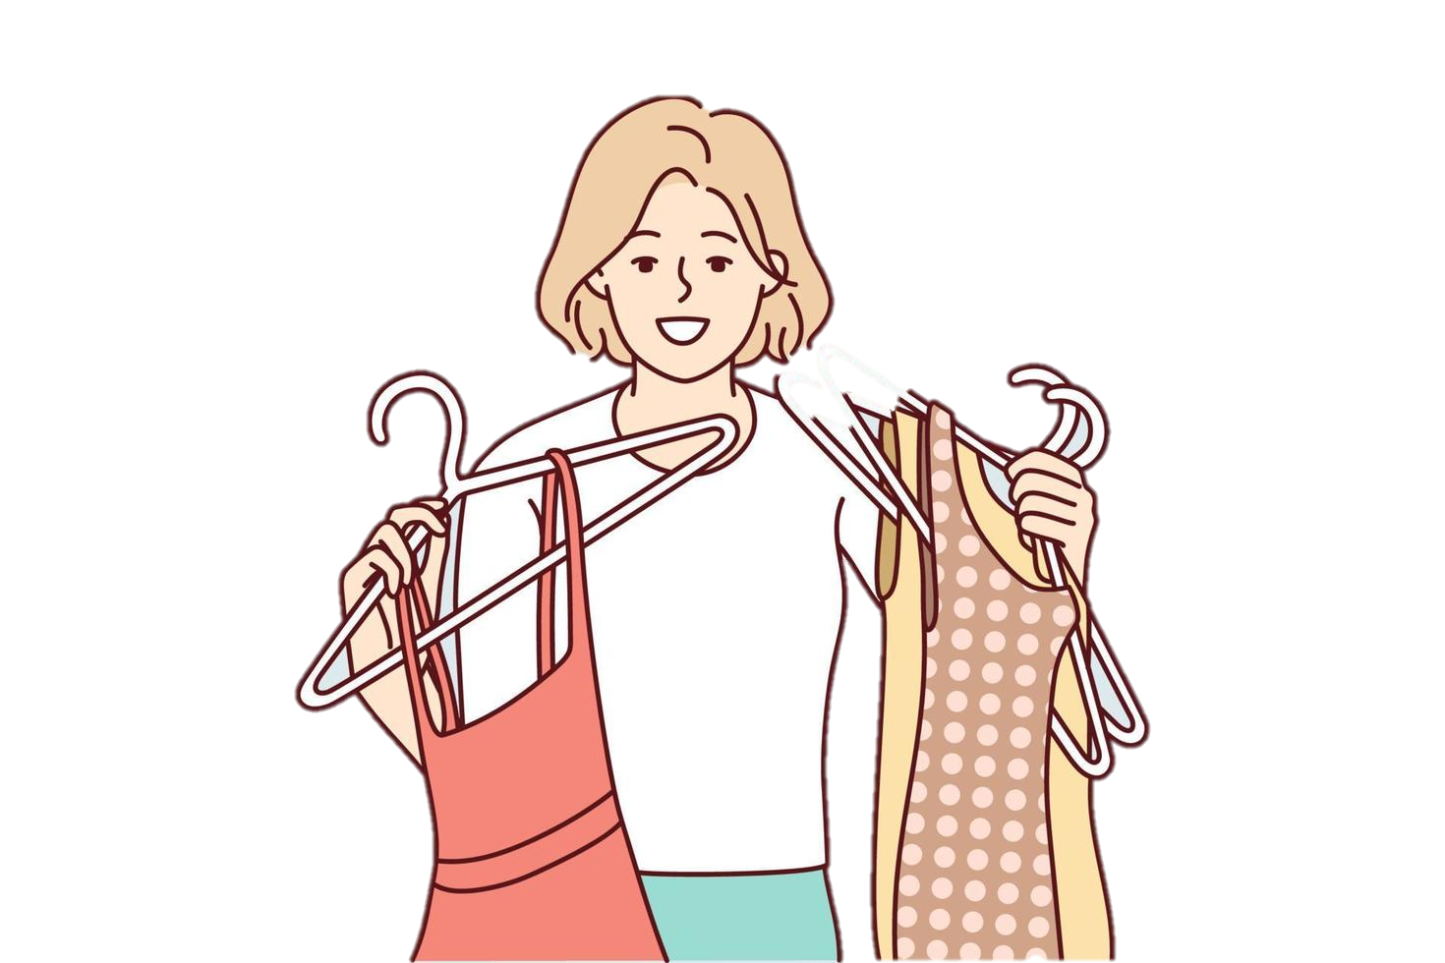
OUTFIT MAKER
Assaf Einat, Yarin Volkind, Shalve Keinan, Hila Lerman

Slide 2
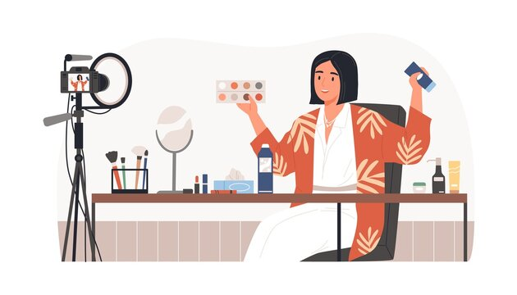
מי אנחנו?
תלמידי מגמת סייבר באהל שם
Aka fashion icons

Slide 3
היי אם מישהו רואה את זה שתדעו שאני גמורה מעייפות אבל הנה הרעיון:
מחלקים את המסך לבנים,ולבנות. בנים: תזמ

Slide 4
בנות
תדמיינו שאתן מתארגנות למקום כלשהו ואין לכן לוק ללבוש בראש
היי אם מישהו רואה את זה שתדעו שאני גמורה מעייפות אבל הנה הרעיון:
מחלקים את המסך לבנים,ולבנות. בנים: תזמ

Slide 5
בנים
תדמיינו שאתם מאחרים לאירוע כי לא היה לכם בגדים
היי אם מישהו רואה את זה שתדעו שאני גמורה מעייפות אבל הנה הרעיון:
מחלקים את המסך לבנים,ולבנות. בנים: תזמ

Slide 6

הבעיה – אין לכם זמן להחליט על הלוק המושלם.

Slide 7


כאן נכנס הפרוייקט שלנו!

Slide 8
צילום תמונת פנים

Slide 9
בחירת האאוטפיט
להגיד שזה מתאים אאוטפיט, ויכול לעזור גם על מנת לדעת האם לרכוש בגדים בכך שהתאים לך אאוטפיט

Slide 10
שיתוף האאוטפיט ואישורו

Slide 11
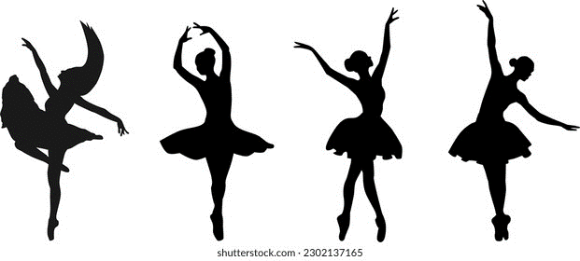
תודה על ההקשבה!!
Team Fashion Icons

